Slide 1
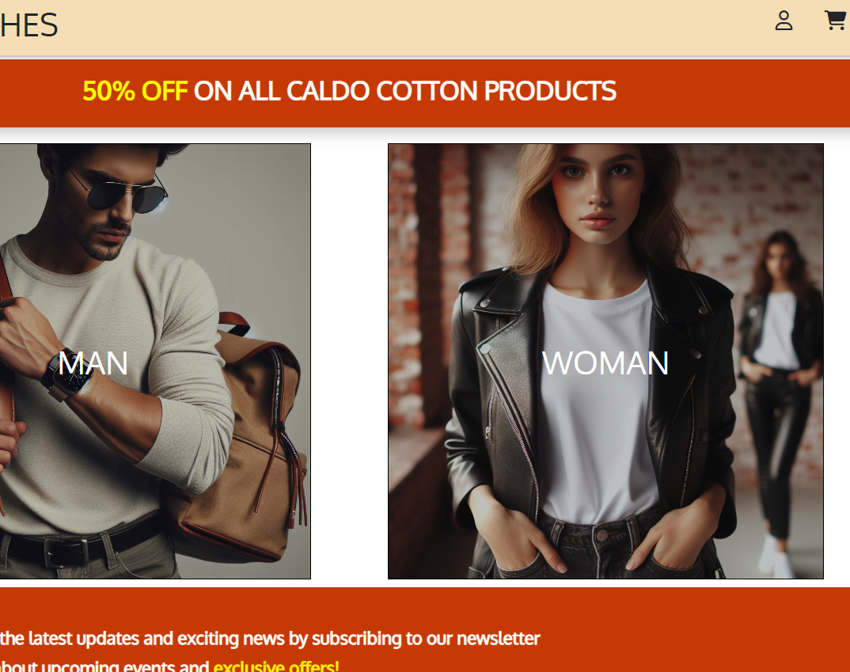
ALM CLOTHES CAMPANA LEONARDO FARINATO MARCO GUASTAFERRO ADRIANO

Slide 2
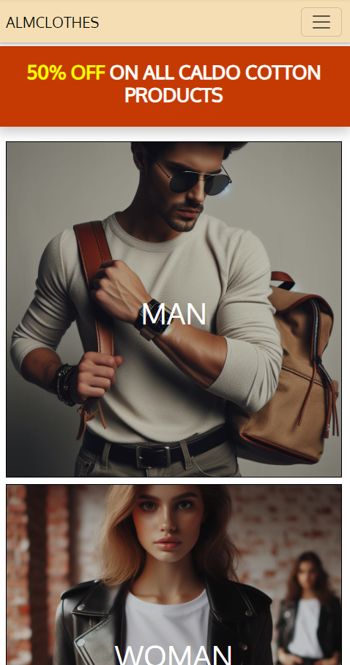
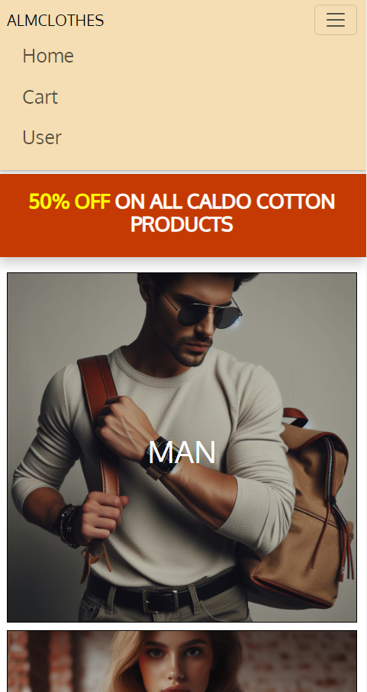
DESCRIZIONE
Creazione E-commerce di vestiti.
L'utente può scegliere tra una vasta gamma di prodotti .
FRONT END
Tecnologie front end utilizzate:
HTML | CSS | JS | BOOTSTRAP
SERVER SIDE/BACK END
Tecnologie front end utilizzate:
JQUERY, AJAX, NODE JS, EXPRESS

Slide 3
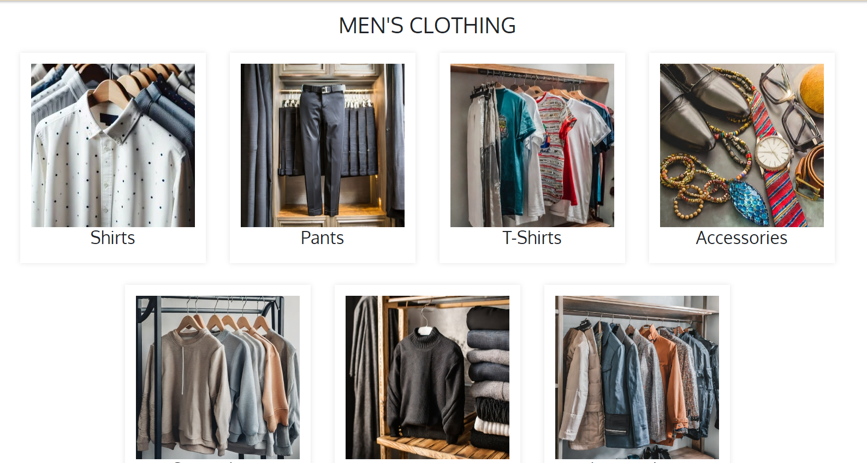
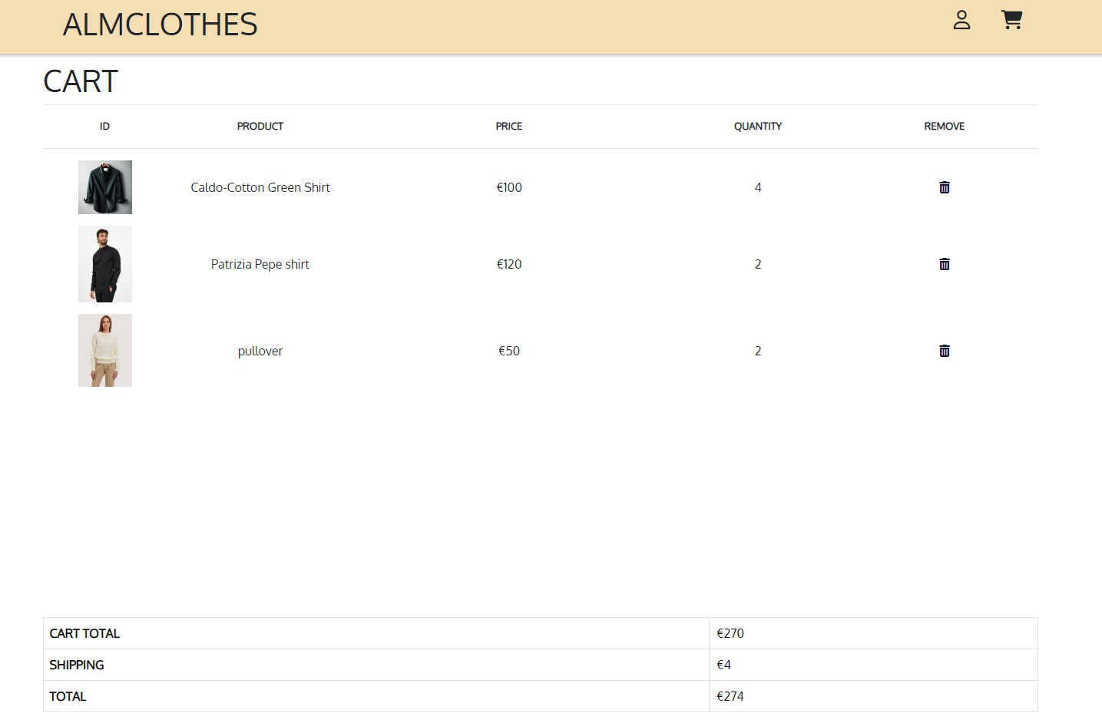
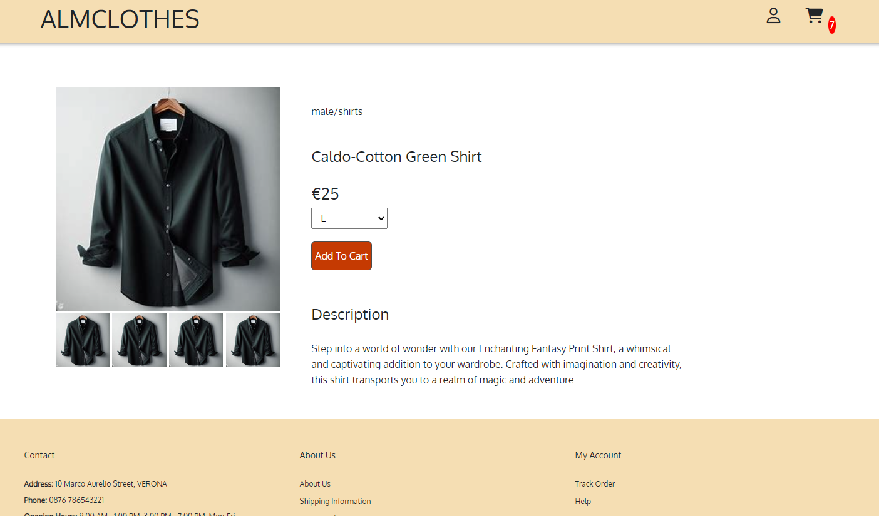
ASD
ESPERIENZA D'USO
L'utente crea un account, clicca sulla categoria d'interesse, sceglie il prodotto e lo compra.
L'INTERA COSTRUZIONE DELLE PAGINE AVVIENE TRAMITE INTERAZIONE CON IL SERVER.

Slide 4
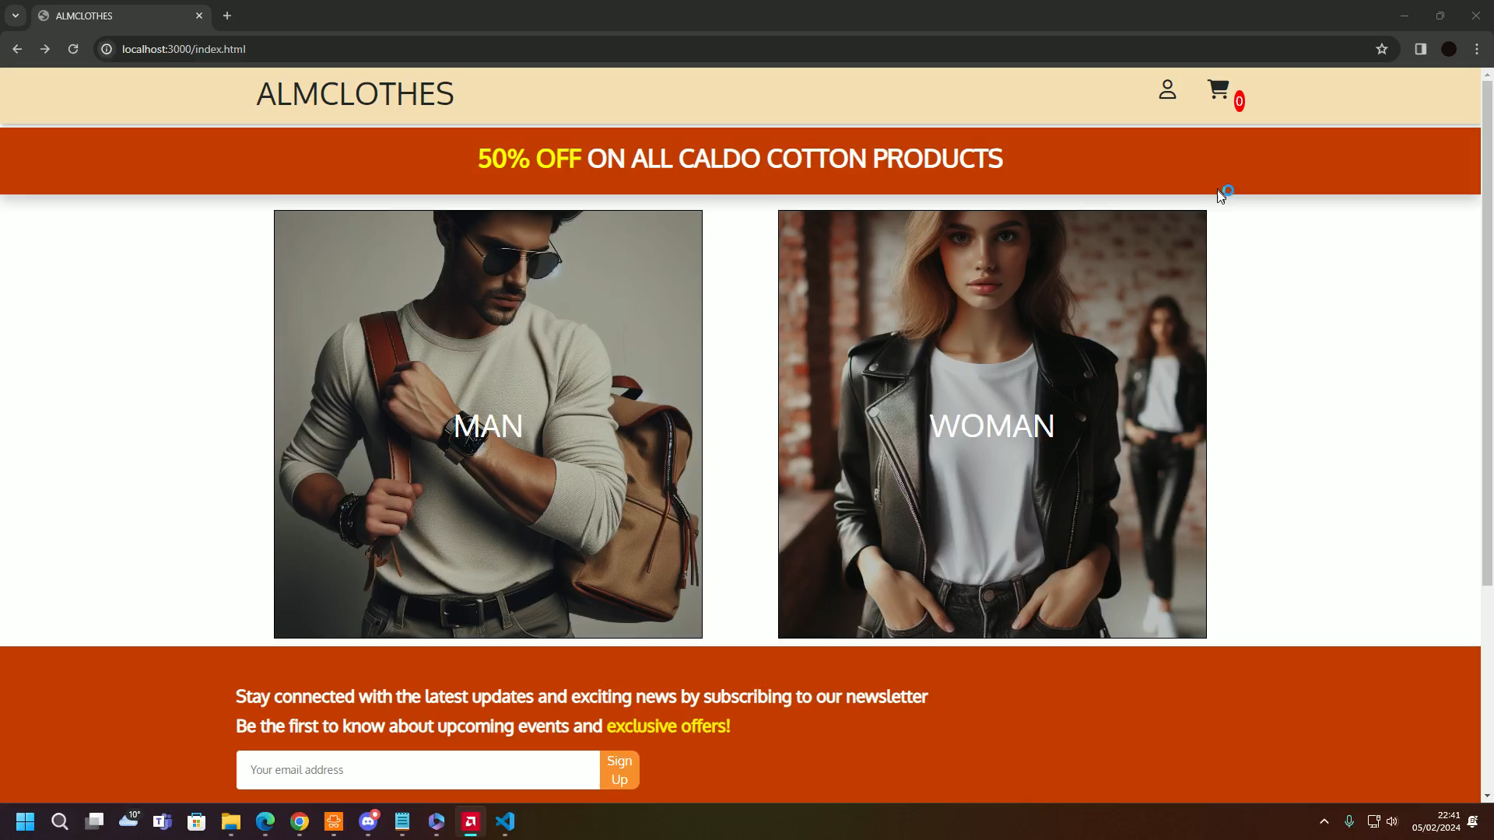
VIDEO PRESENTAZIONE WEBAPP

